Slide 1
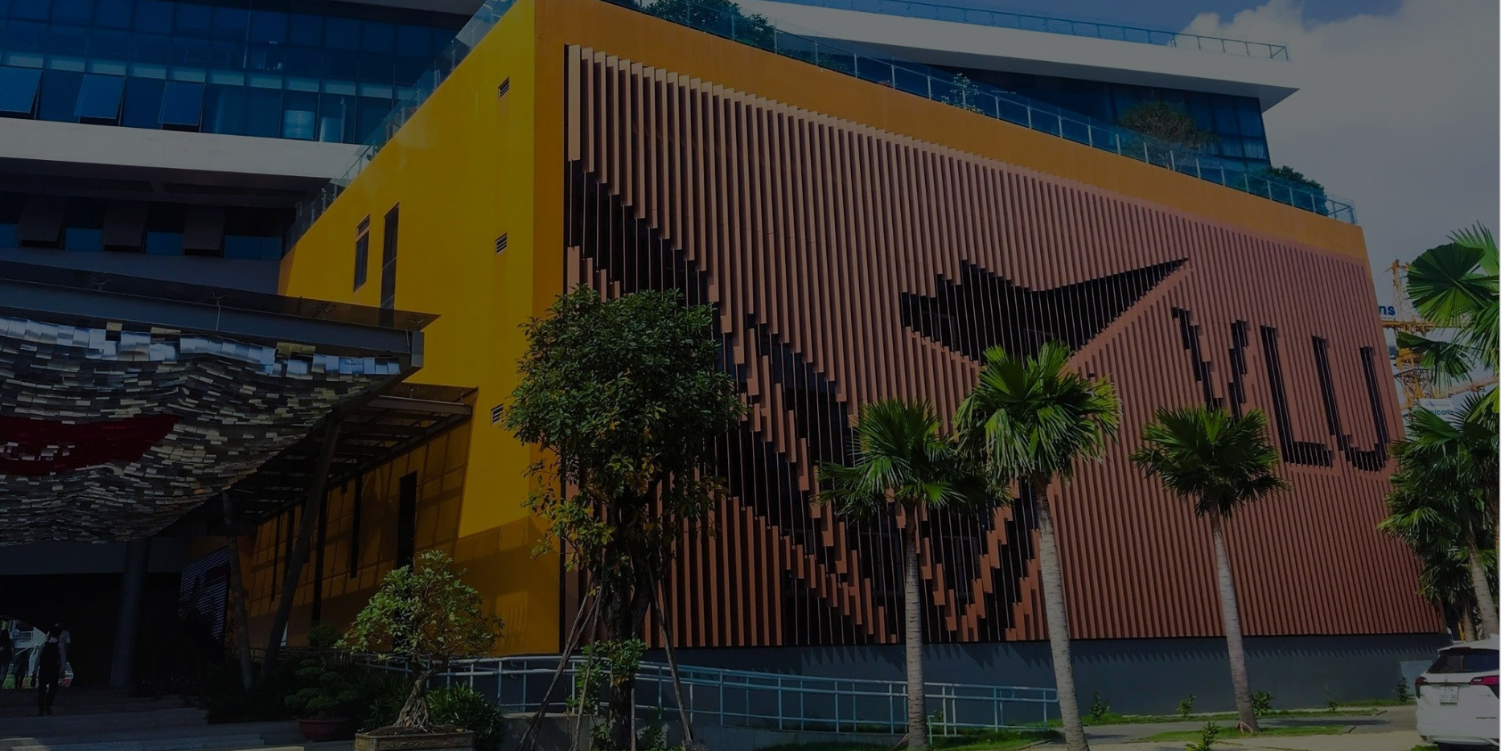

KIỂM THỬ PHẦN MỀM
QUẢN LÝ PHÂN CÔNG GIẢNG DẠY
Nhom1 Lê Tấn Đạt – 2174802010071
Hồ Hoàng Khang – 2174802010196
Phan Hoàng Khang – 2174802010075
Phạm Nhật Hoàng - 2174802010804

Slide 2
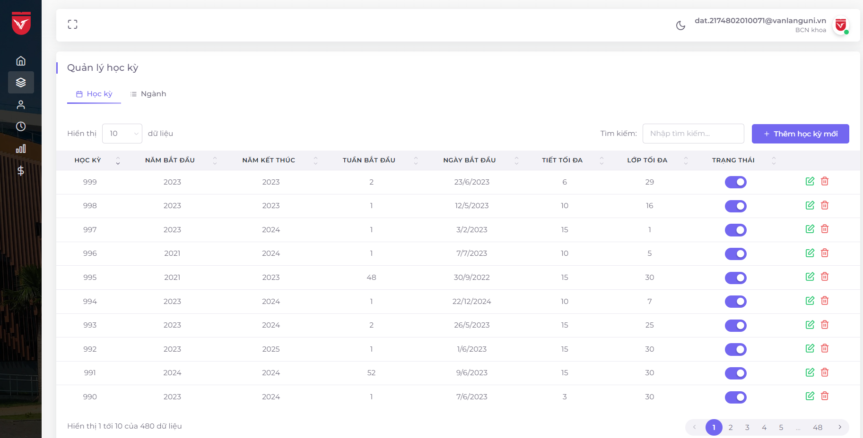
Tổng quan về phần mềm
Chức năng học kỳ và ngành

Slide 3
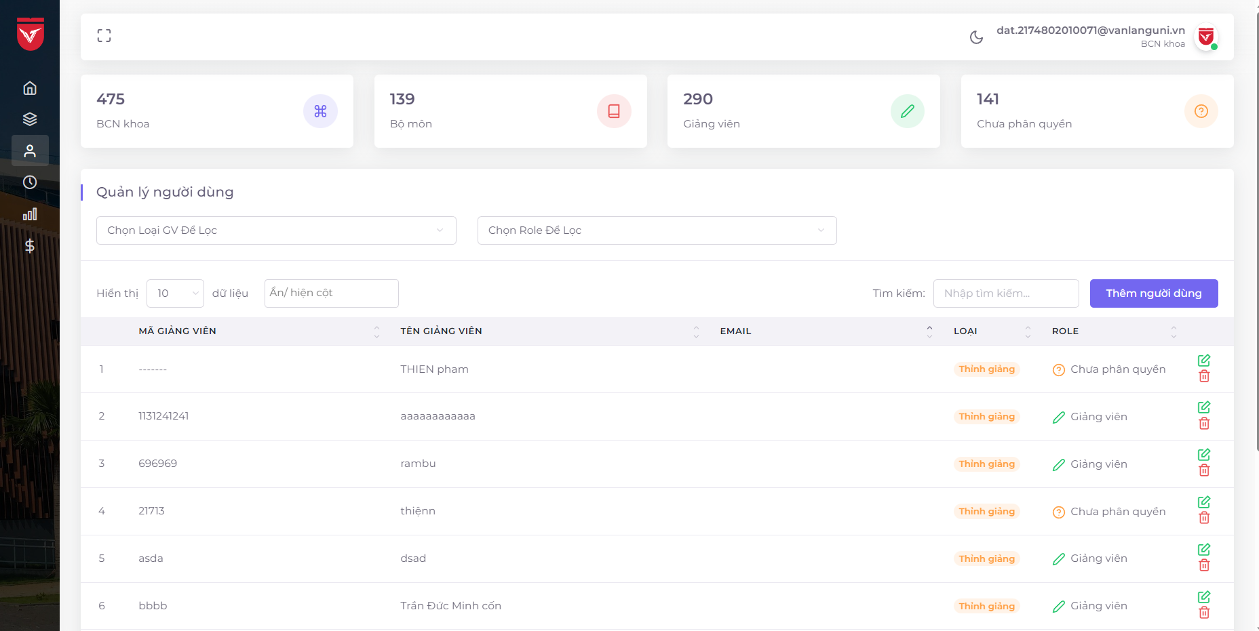
Tổng quan về phần mềm
Người dùng

Slide 4
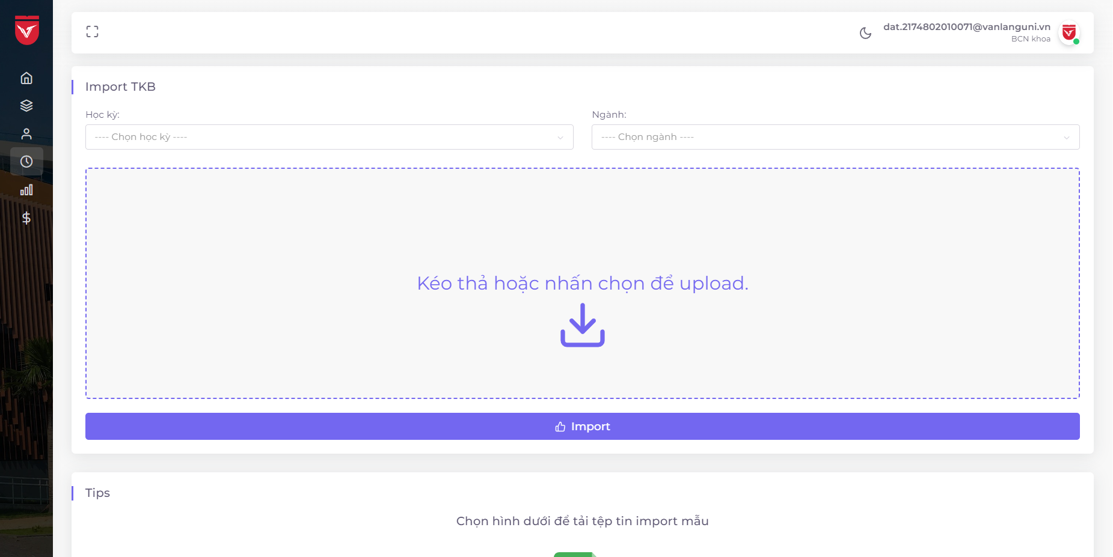
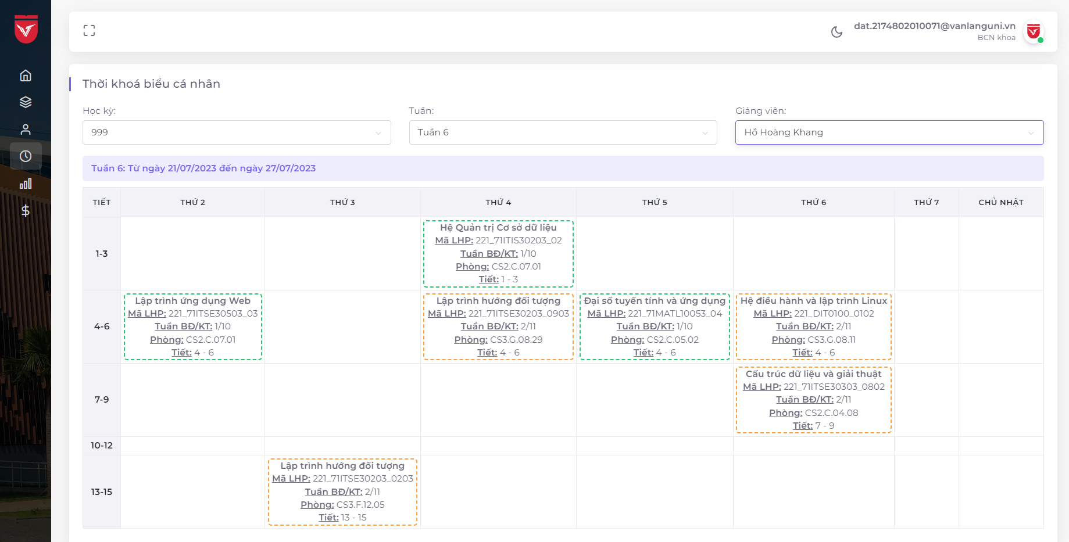
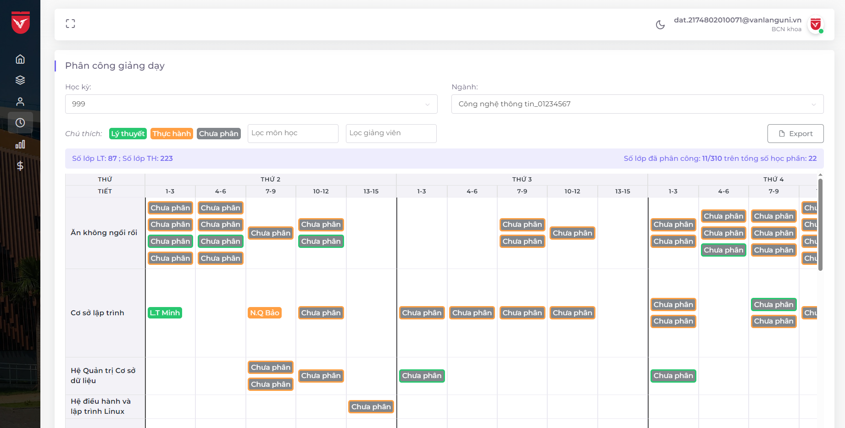
Tổng quan về phần mềm
Import TKB
Xem thời khóa biểu phân công
Phân Công Giảng Dạy

Slide 5
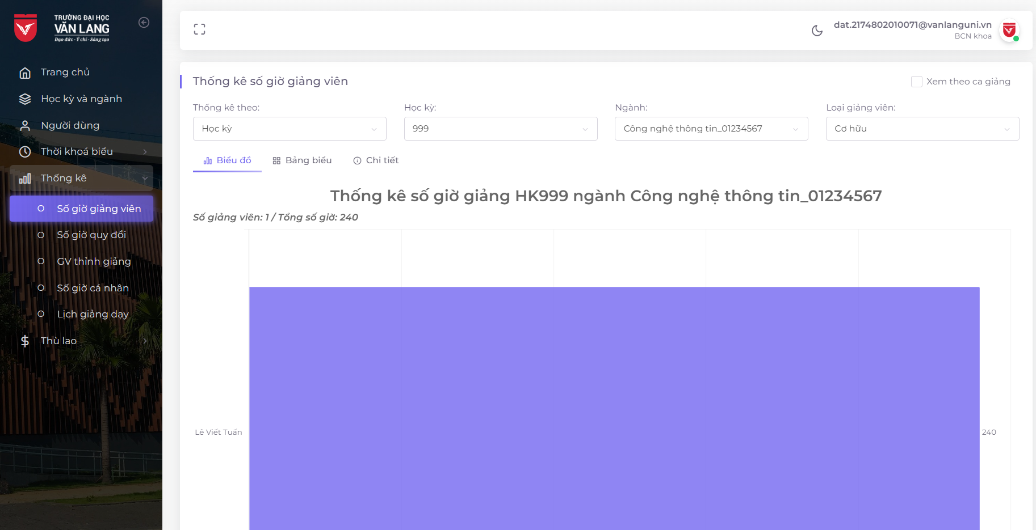
Tổng quan về phần mềm

Slide 6
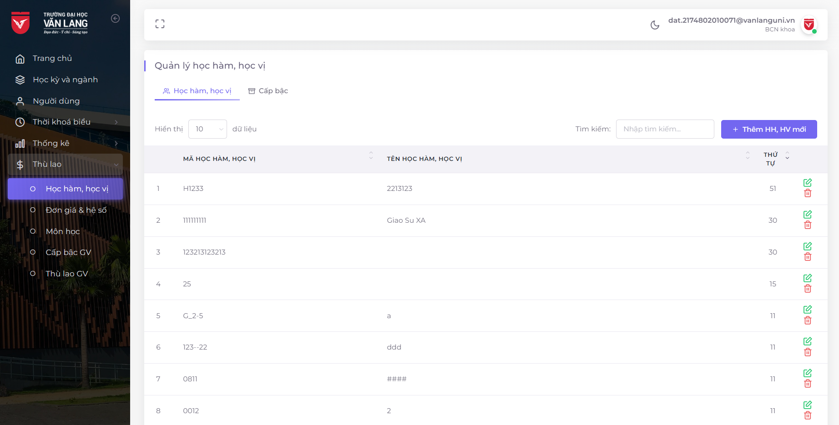
Tổng quan về phần mềm

Slide 7
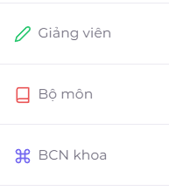
Nhóm người dùng
BCN KHOA
BỘ MÔN
GIẢNG VIÊN
- GIẢNG VIÊN CƠ HỮU - GIẢNG VIÊN THỈNH GIẢNG

Slide 8
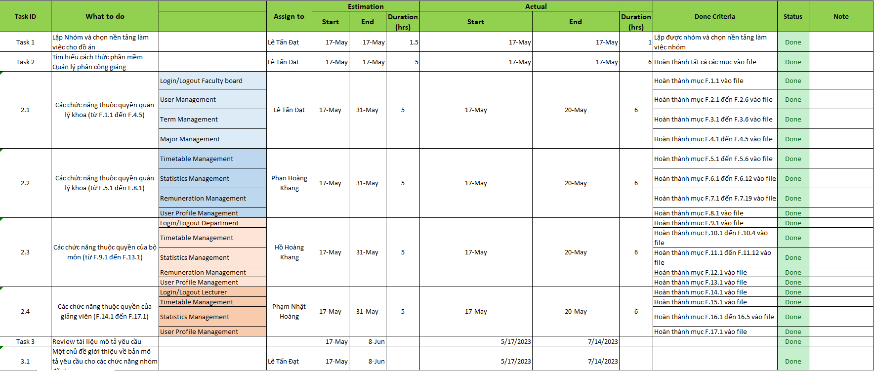
VẬN DỤNG SOFTWARE TESTING CHO ĐỒ ÁN
XÂY DỰNG KẾ HOẠCH VÀ PHÂN CÔNG CÔNG VIỆC PHÙ HỢP VỚI TRÌNH ĐỘ CỦA TỪNG THÀNH VIÊN

Slide 9
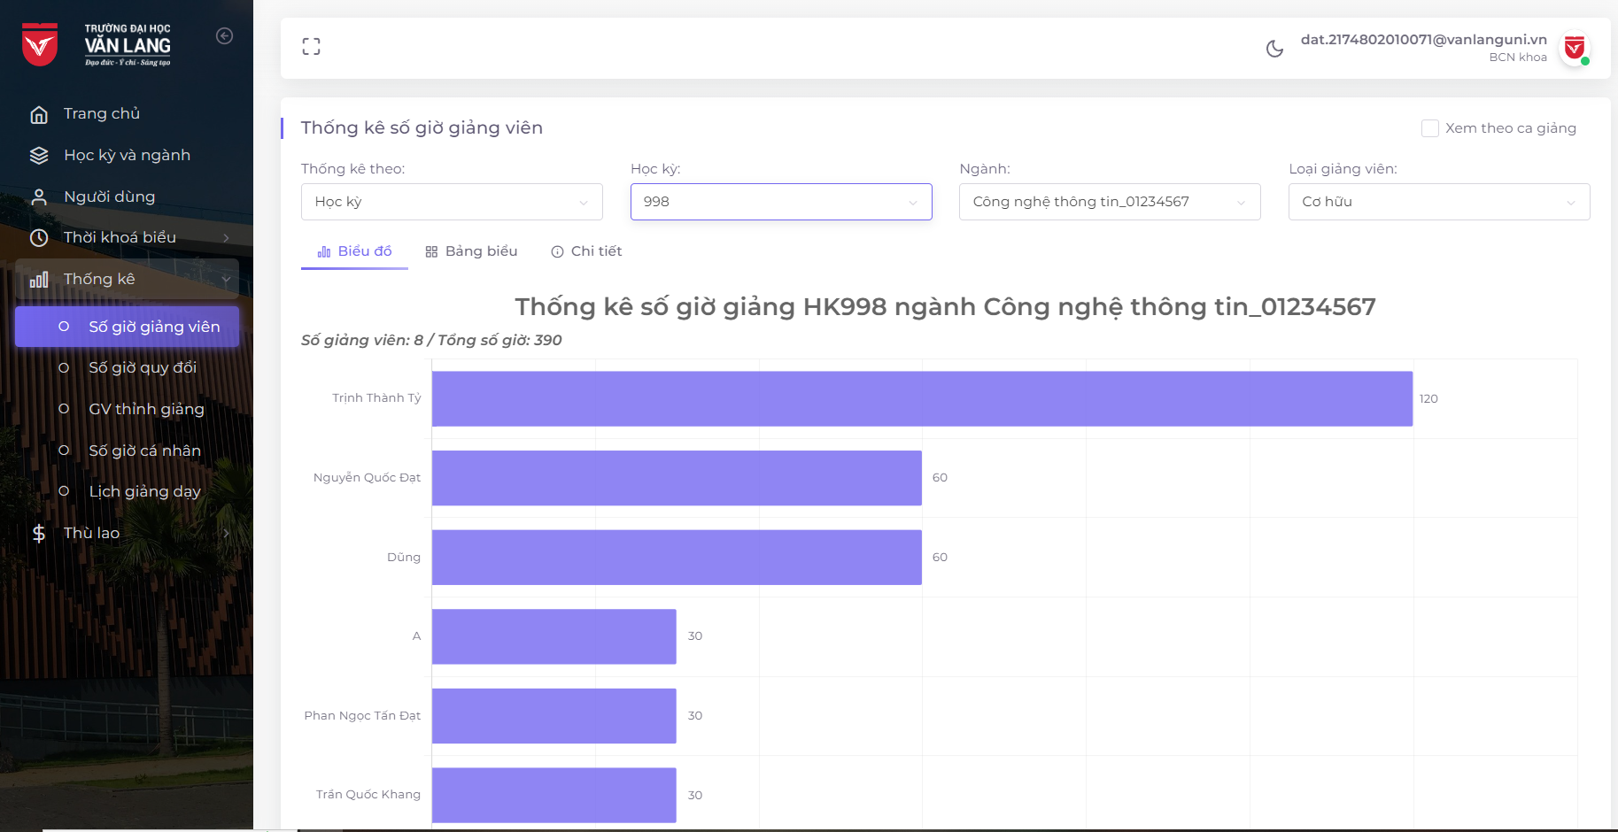
VẬN DỤNG SOFTWARE TESTING CHO ĐỒ ÁN
PHÂN TÍCH CHỨC NĂNG CẦN KIỂM THỬ
Chức năng này để làm gì?
Chức năng này có thể làm những gì? Dành cho ai sử dụng?
Liên kết với những chức năng nào?
Khi thao tác những đối tượng trên giao
diện, hệ thống sẽ phản hồi lại như thế
nào?

Slide 10
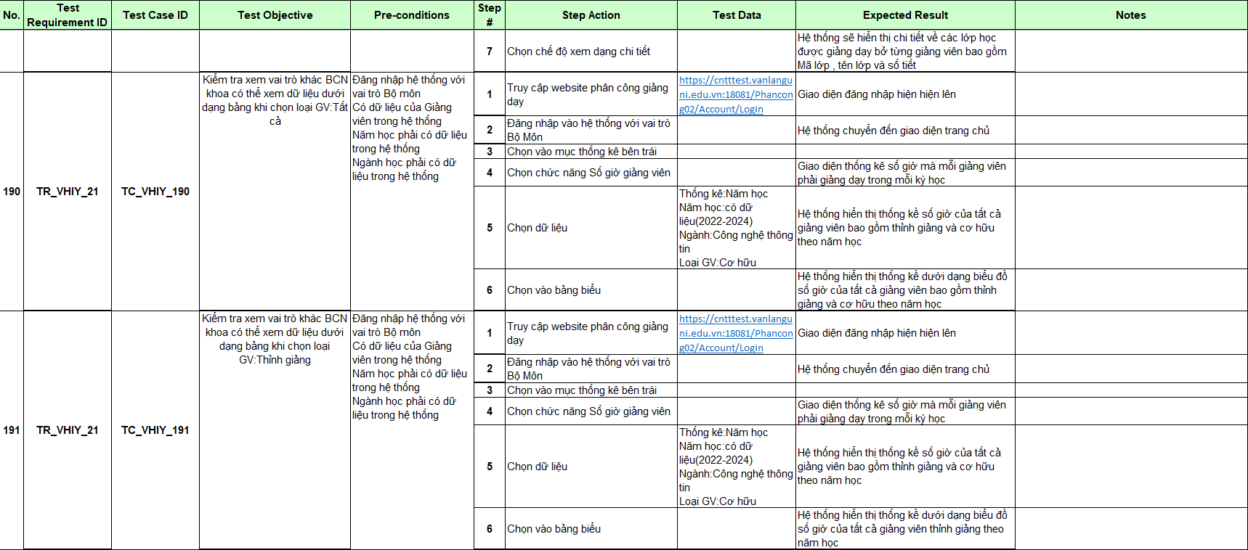
VẬN DỤNG SOFTWARE TESTING CHO ĐỒ ÁN
TRIỂN KHAI CÁC PHÂN TÍCH THÀNH CÁC TESTCASE

Slide 11
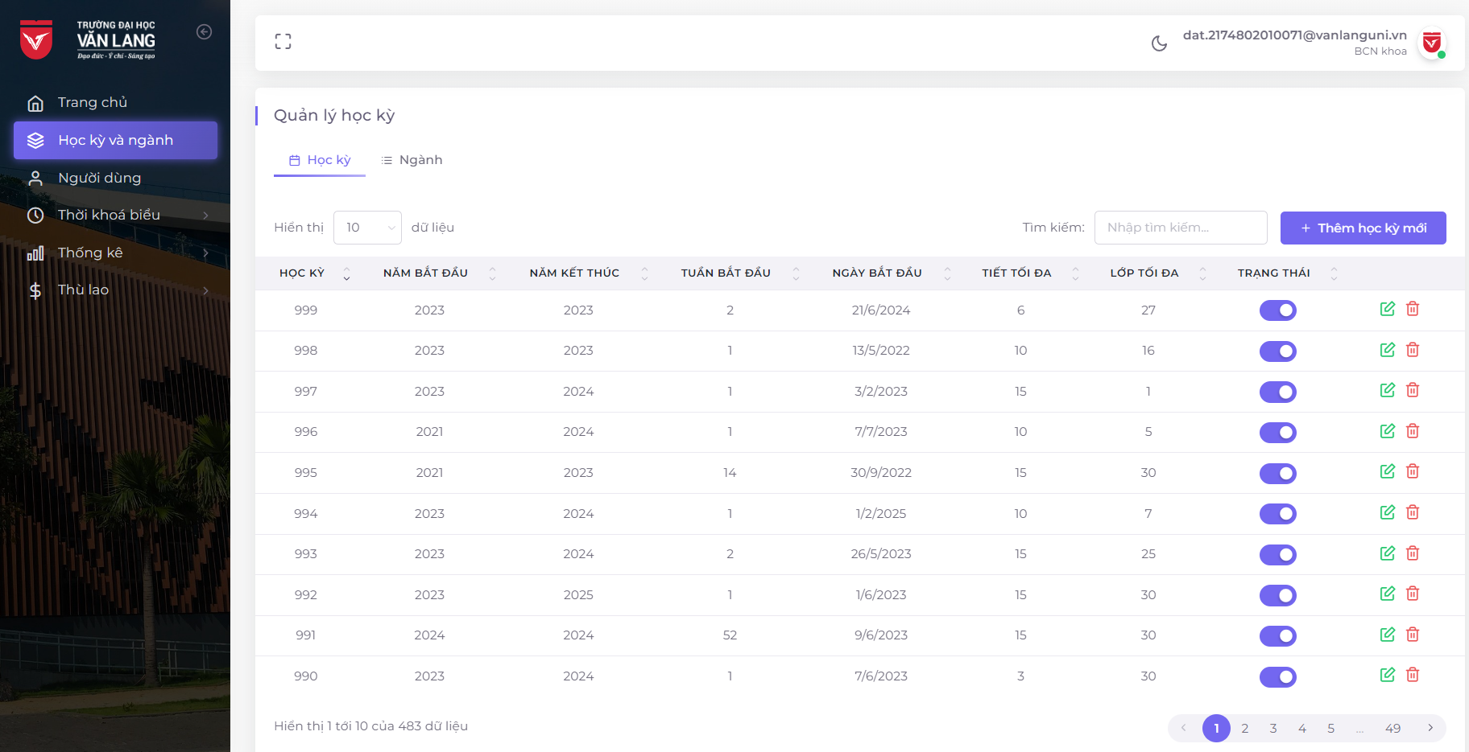

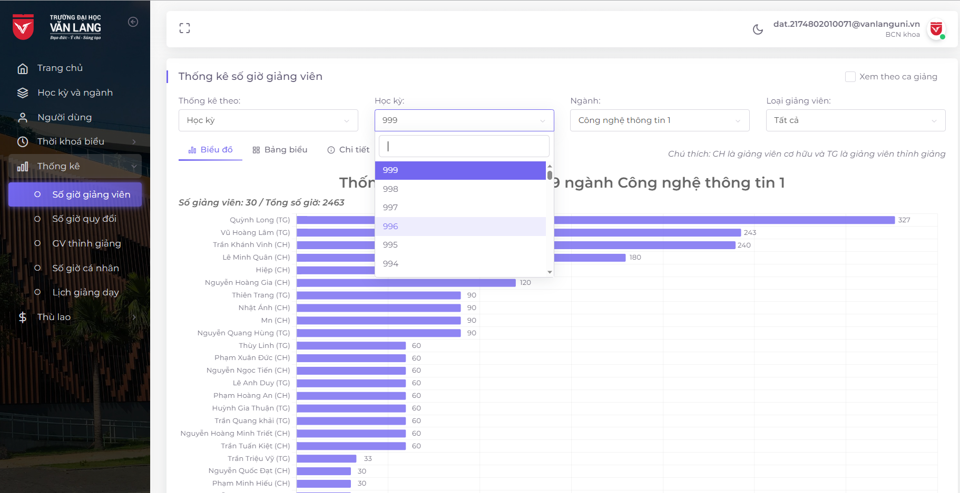
VẬN DỤNG SOFTWARE TESTING CHO ĐỒ ÁN
PHÂN TÍCH MỐI QUAN HỆ CÁC CHỨC NĂNG CỦA TOÀN BỘ PHẦN MỀM
Các chức năng thuộc vai trò BCN Khoa;
Các chức năng thuộc vai trò Bộ môn
Các chức năng giữa BCN Khoa - Bộ môn
Các chức năng giữa BCN Khoa - Giảng viên
Các chức năng giữa Bộ môn - Giảng viên

Slide 12
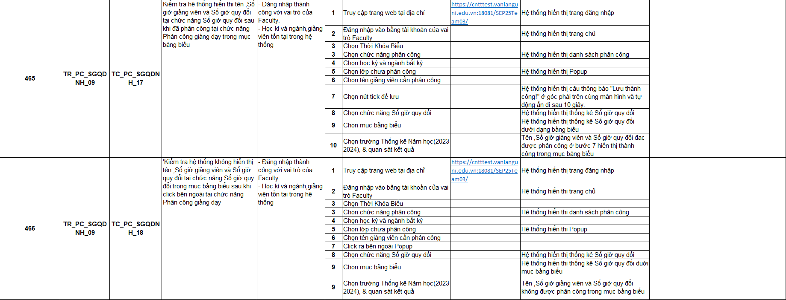
VẬN DỤNG SOFTWARE TESTING CHO ĐỒ ÁN
TRIỂN KHAI CÁC PHÂN TÍCH THÀNH CÁC TESTCASE

Slide 13


VẬN DỤNG SOFTWARE TESTING CHO ĐỒ ÁN
TIẾN HÀNH CHUẨN BỊ MÔI TRƯỜNG KIỂM THỬ
VỀ THIẾT BỊ
22H2
22H2

Slide 14
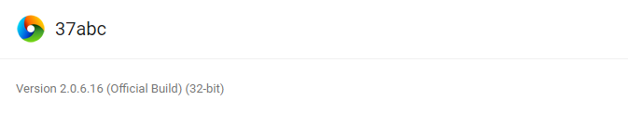
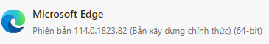
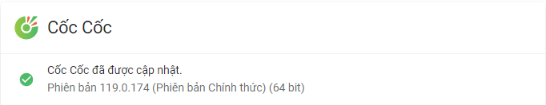
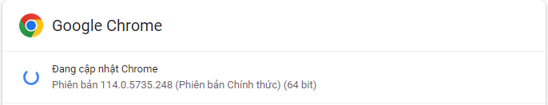
VẬN DỤNG SOFTWARE TESTING CHO ĐỒ ÁN
TIẾN HÀNH CHUẨN BỊ MÔI TRƯỜNG KIỂM THỬ
VỀ THIẾT MÔI TRƯỜNG

Slide 15
VẬN DỤNG SOFTWARE TESTING CHO ĐỒ ÁN
TIẾN HÀNH KIỂM THỬ
TIẾN HÀNH KIỂM THỬ TÍCH HỢP
CÁC FUNCTIONAL TESTCASE
Các chức năng thuộc vai trò BCN Khoa;
Các chức năng thuộc vai trò Bộ môn
Các chức năng giữa BCN Khoa - Bộ môn
Các chức năng giữa BCN Khoa - Giảng viên
Các chức năng giữa Bộ môn - Giảng viên
Kiểm tra xem các chức năng đơn lẻ có hoạt động động tốt hay không

Slide 16
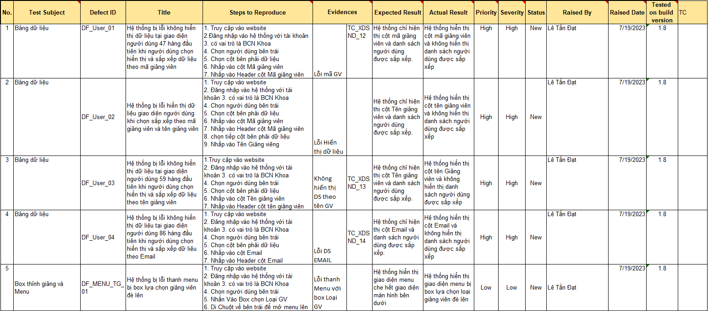
VẬN DỤNG SOFTWARE TESTING CHO ĐỒ ÁN
TIẾN HÀNH TÌM LỖI

Slide 17
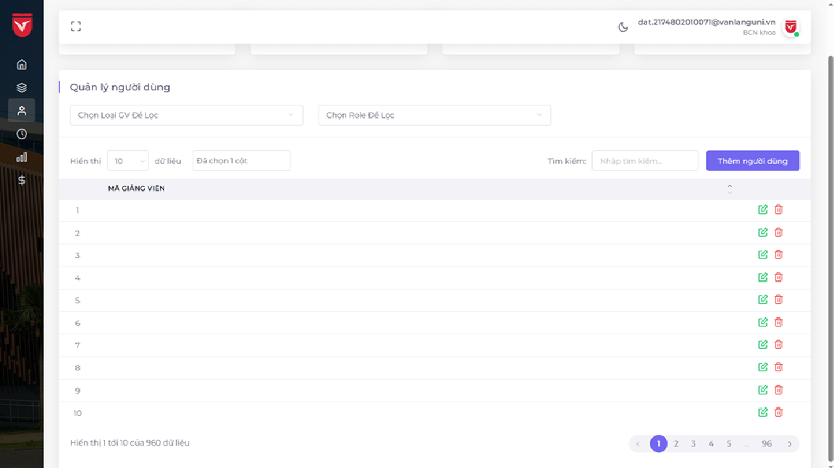
VẬN DỤNG SOFTWARE TESTING CHO ĐỒ ÁN
TIẾN HÀNH TÌM LỖI

Slide 18
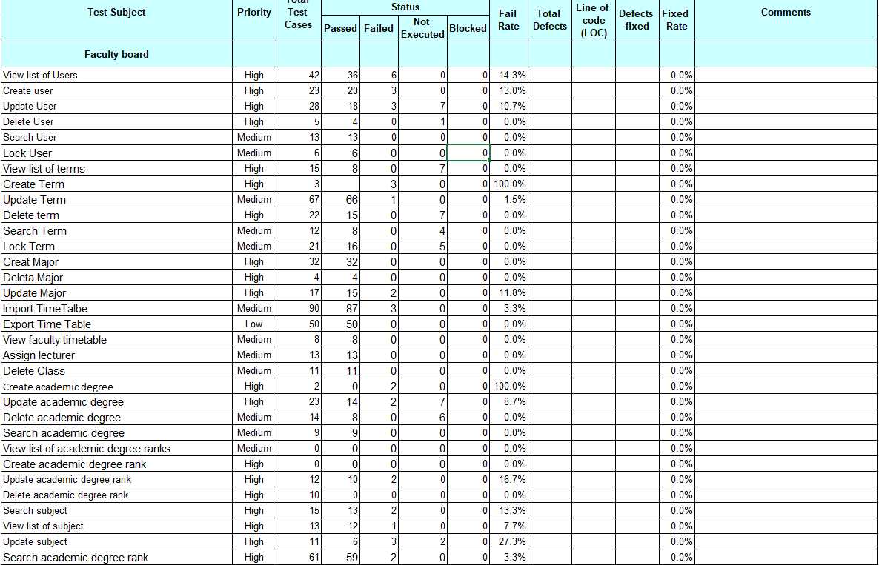
VẬN DỤNG SOFTWARE TESTING CHO ĐỒ ÁN
KẾT QUẢ ĐẠT ĐƯỢC
75 CHỨC NĂNG FUNCTIONAL
39 High
14 Medium
1 Low
87 Lỗi tìm được

Slide 19
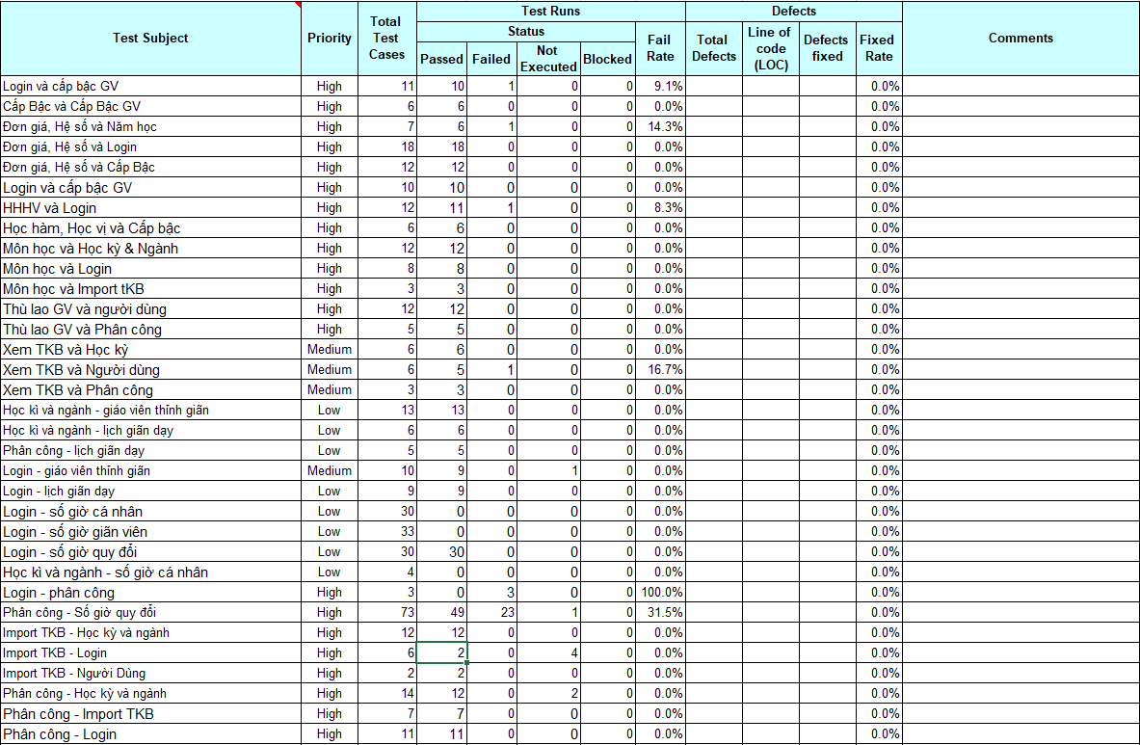
VẬN DỤNG SOFTWARE TESTING CHO ĐỒ ÁN
KẾT QUẢ ĐẠT ĐƯỢC
45 CỤM CHỨC NĂNG INTEGRATION
33 High
4 Medium
8 Low
46 Lỗi tìm được

Slide 20
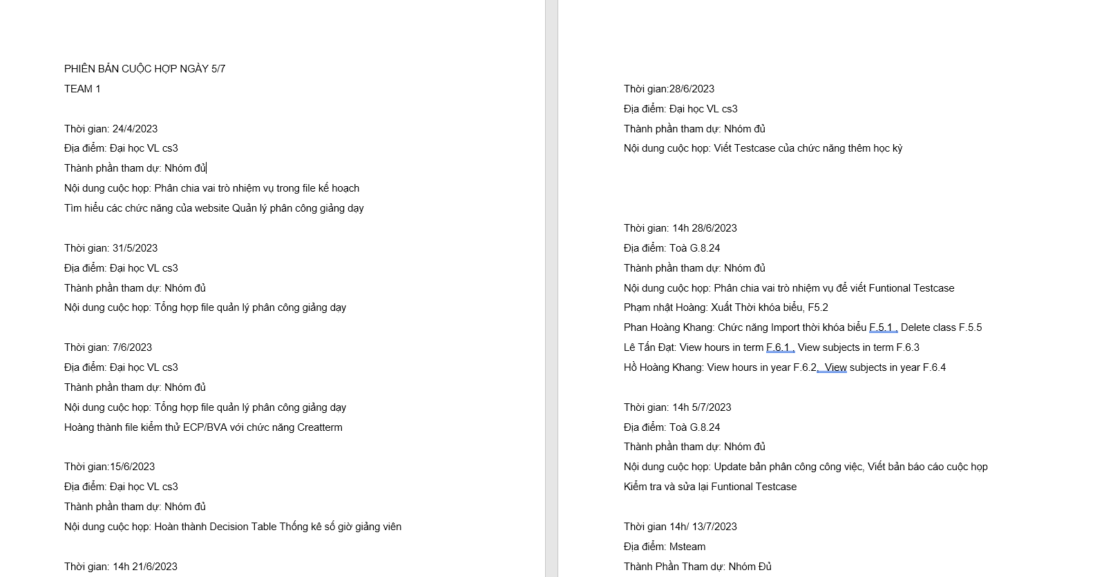
VẬN DỤNG SOFTWARE TESTING CHO ĐỒ ÁN
GIÁM SÁT TIẾN ĐỘ
Các thành vên trong nhóm hoàn thành tốt các công việc được giao và hoàn thành đúng thời hạn
Nhóm dự kiến tìm được khoản 70 lỗi cho số testcase hiện có và kết quả là 87 lỗi với FT và
46 lỗi với IT
Mọi ghi chép về các cuộc họp của nhóm điều được ghi chép lại để so sánh và đối chiếu

Slide 21
BÀI HỌC RÚT RA
Làm việc nhóm
Kỹ năng giải quyết vấn đề
Giao tiếp giữa các thành viên
Nghiên cứu và tìm hiểu
Quản lý thời gian
Lắng nghe và tiếp thu ý kiến

Slide 22
BÀI HỌC RÚT RA
TRỌNG SỐ ĐÓNG GÓP
Lê Tấn Đạt – Hoàn thành tốt công việc được giao – 100%
Hồ Hoàng Khang – Hoàn thành tốt công việc được giao – 100%
Phạm Nhật Hoàng – Hoàn thành tốt công việc được giao – 100%
Phan Hoàng Khang - Hoàn thành tốt công việc được giao - 100%

Slide 23
CẢM ƠN ĐÃ LẮNG NGHE

